Slide 1
BÀI 2
VẬN TỐC

Slide 2
VẬN TỐC
VẬN TỐC LÀ GÌ?
CÔNG THỨC TÍNH VẬN TỐC
ĐƠN VỊ VẬN TỐC

Slide 3
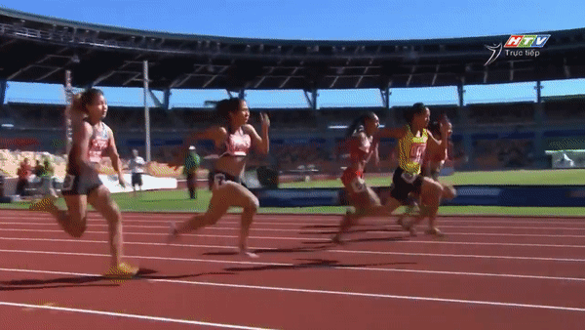
Làm thế nào để nhận biết sự nhanh hay chậm của chuyển động.

Slide 4
01.
VẬN TỐC LÀ GÌ?

Slide 5
01.
VẬN TỐC LÀ GÌ?
Cột | 1 | 2 | 3 | 4 | 5
STT | Họ và tên | Quãng đường s (m) | Thời gian t (s) | Xếp hạng | Quãng đường chạy trong 1 giây
1 | Nguyễn An | 60 | 10
2 | Trần Bình | 60 | 9,5
3 | Lê Văn Cao | 60 | 11
4 | Đào Việt Hùng | 60 | 9
5 | Phạm Việt | 60 | 10,5
Bảng 2.1

Slide 6
01.
VẬN TỐC LÀ GÌ?
Cột | 1 | 2 | 3 | 4
STT | Họ và tên | Quãng đường s (m) | Thời gian t (s) | Xếp hạng
1 | Nguyễn An | 60 | 10
2 | Trần Bình | 60 | 9,5
3 | Lê Văn Cao | 60 | 11
4 | Đào Việt Hùng | 60 | 9
5 | Phạm Việt | 60 | 10,5
C1. Làm thế nào dể biết ai chạy nhanh, ai chạy chậm? Hãy ghì kết quả xếp hạng của từng học sinh vào cột thứ 4.
Bảng 2.1

Slide 7
01.
VẬN TỐC LÀ GÌ?
Cột | 1 | 2 | 3 | 4 | 5
STT | Họ và tên | Quãng đường s (m) | Thời gian t (s) | Xếp hạng | Quãng đường chạy trong 1 giây
1 | Nguyễn An | 60 | 10
2 | Trần Bình | 60 | 9,5
3 | Lê Văn Cao | 60 | 11
4 | Đào Việt Hùng | 60 | 9
5 | Phạm Việt | 60 | 10,5
3
2
5
1
4
Bảng 2.1

Slide 8
01.
VẬN TỐC LÀ GÌ?
Q | 1 | 2 | 3 | 5
STT | Họ và tên | Quãng đường s (m) | Thời gian t (s) | Quãng đường chạy trong 1 s
1 | Nguyễn An | 60 | 10
2 | Trần Bình | 60 | 9,5
3 | Lê Văn Cao | 60 | 11
4 | Đào Việt Hùng | 60 | 9
5 | Phạm Việt | 60 | 10,5
C2. Hãy tính quãng đường mỗi học sinh chạy được trong 1 giây và ghi kết quả vào cột thứ 5.
Bảng 2.1

Slide 9
01.
VẬN TỐC LÀ GÌ?
Cột | 1 | 2 | 3 | 4 | 5
STT | Họ và tên | Quãng đường s (m) | Thời gian t (s) | Xếp hạng | Quãng đường chạy trong 1 giây
1 | Nguyễn An | 60 | 10 | 3
2 | Trần Bình | 60 | 9,5 | 2
3 | Lê Văn Cao | 60 | 11 | 5
4 | Đào Việt Hùng | 60 | 9 | 1
5 | Phạm Việt | 60 | 10,5 | 4
6
6,316
5,454
6,667
5,714
Bảng 2.1

Slide 10

01.
VẬN TỐC LÀ GÌ?
VẬN TỐC
Quãng đường chạy được trong 1 giây gọi là vận tốc

Slide 11
Lựa chọn các từ sau để điền vào chỗ trống
Nhanh
Chậm
Đơn vị
Di chuyển
Thời gian
Quãng đường đi được
……………(1)……………
……………(2)……………
Độ lớn của vận tốc cho biết sự ,
của chuyển động.
Độ lớn của vận tốc được tính bằng
trong một thời gian.
……………………(3)…………………
……………(4)……………

Slide 12
……………(1)……………
Độ lớn của vận tốc cho biết sự ,
của chuyển động.
Độ lớn của vận tốc được tính bằng
trong một thời gian.
nhanh
……………(2)……………
chậm
……………………(3)…………………
quãng đường đi được
……………(4)……………
đơn vị

Slide 13
01.
VẬN TỐC LÀ GÌ?
VẬN TỐC
Vận tốc là đại lượng vật lí đặc trưng cho mức độ nhanh hay chậm của chuyển động.
Độ lớn của vận tốc được xác định bằng độ dài quãng đường đi được trong một đơn vị thời gian.
Vật có vận tốc càng lớn thì chuyển động càng nhanh và ngược lại.

Slide 14
02.
CÔNG THỨC TÍNH VẬN TỐC

Slide 15

02.
CÔNG THỨC TÍNH VẬN TỐC
CÔNG THỨC
Công thức tính vận tốc:
v: vận tốc
v = $\frac{\text{s}}{\text{t}}$
s: quãng đường đi được
t: thời gian đi hết quãng đường đó

Slide 16
03.
ĐƠN VỊ
VẬN TỐC

Slide 17
Đơn vị của vận tốc phụ thuộc vào yếu tố nào?

Slide 18
Đơn vị của vận tốc phụ thuộc vào đơn vị độ dài và đơn vị thời gian.

Slide 19
03.
ĐƠN VỊ VẬN TỐC
CÔNG THỨC
Đơn vị của vận tốc phụ thuộc vào đơn vị độ dài và đơn vị thời gian.

Slide 20
C.4 Tìm đơn vị vận tốc thích hợp để điền vào chỗ trống ở bảng 2.2:
Đơn vị độ dài | m | m | km | km | cm
Đơn vị thời gian | s | phút | h | s | s
Đơn vị vận tốc | m/s
Bảng 2.2

Slide 21
C.4 Tìm đơn vị vận tốc thích hợp để điền vào chỗ trống ở bảng 2.2:
Đơn vị độ dài | m | m | km | km | cm
Đơn vị thời gian | s | phút | h | s | s
Đơn vị vận tốc | m/s
m/phút
km/h
km/s
cm/s
Bảng 2.2

Slide 22
01.
ĐƠN VỊ VẬN TỐC
CÔNG THỨC
Đơn vị hợp pháp của vận tốc là mét trên giây (m/s) và kilômét trên giờ (km/h)

Slide 23
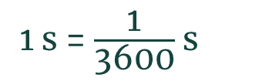
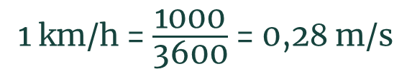
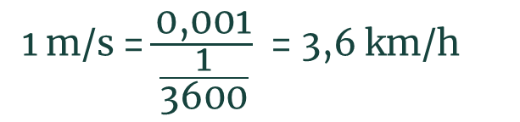
Cách đổi đơn vị
1 km = 1000 m
1 m = 0,001 km
1 s = $\frac{\text{1}}{\text{3600}}$ s
1 h = 3600 s
1 km/h = $\frac{\text{1000}}{\text{3600}}$ = 0,28 m/s
1 m/s = $\frac{\text{0}\text{,}\text{00}\text{1}}{\frac{\text{1}}{\text{3600}}}$ = 3,6 km/h

Slide 24
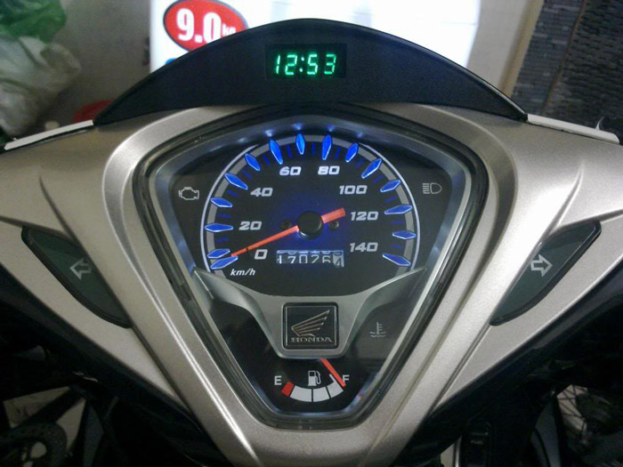
Độ lớn của vận tốc được đo bằng dụng cụ gọi là tốc kế

Slide 25
VẬN DỤNG

Slide 26
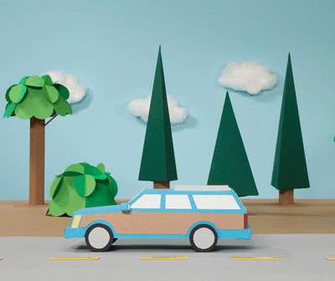
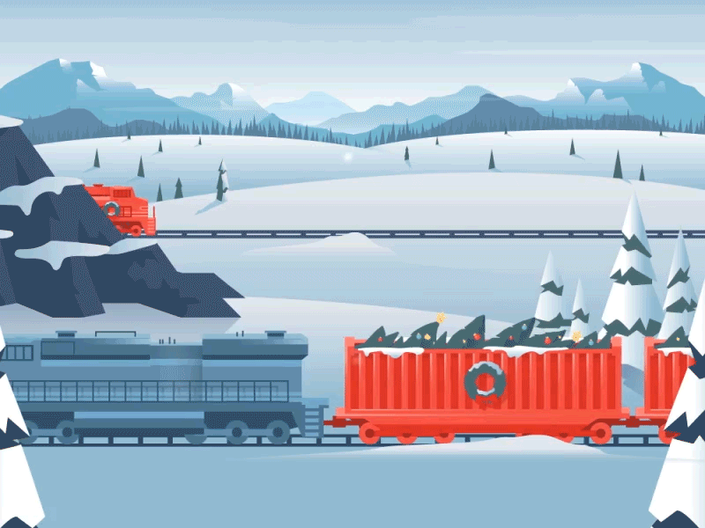
Vận tốc của ôtô là 36 km/h
Vận tốc của xe đạp là 10,8 km/h
Vận tốc của tàu hỏa là 10 m/s
Những điều trên cho biết gì?

Slide 27
Vận tốc của ôtô là 36 km/h - một giờ, ô tô đi được 36km.
Vận tốc của xe đạp là 10,8 km/h - một giờ, người đi xe đạp đi được l0.8km.
Vận tốc của tàu hỏa là 10 m/s - một giây, xe lửa đi được l0m.

Slide 28
Vận tốc của ôtô là 36 km/h
Vận tốc của xe đạp là 10,8 km/h
Vận tốc của tàu hỏa là 10 m/s
Chuyển động nào nhanh nhất, chậm nhất?

Slide 29
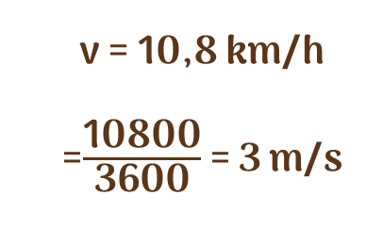
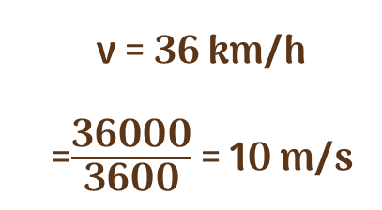
v = 36 km/h =$\frac{\text{36000}}{\text{3600}}$ = 10 m/s
v = 10,8 km/h =$\frac{\text{1}\text{0}\text{8}\text{00}}{\text{3600}}$ = 3 m/s
v = 10 m/s
Vậy chuyến động của xe lửa và ôtô là nhanh nhất, người đi xe đạp là chậm nhất.

Slide 30
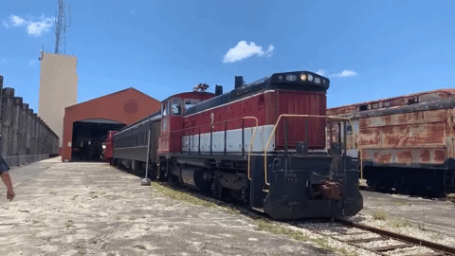
C6. Một đoàn tàu trong thời gian 1,5 giờ đi được quãng đường dài 81 km. Tính vận tốc của tàu ra km/h, m/s.

Slide 31
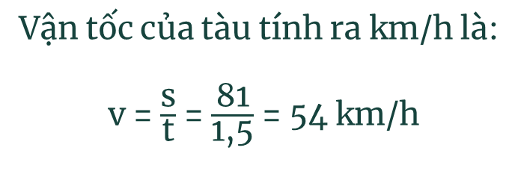
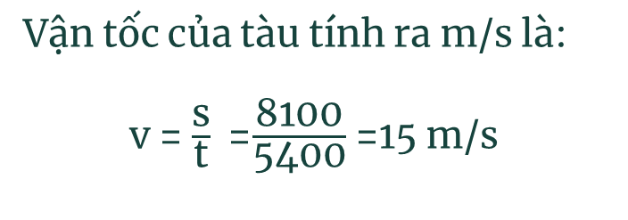
Vận tốc của tàu tính ra km/h là: v = $\frac{\text{s}}{\text{t}}$ = $\frac{\text{81}}{\text{1,5}}$ = 54 km/h
Đổi s = 81 km = 81000 m, t = 1,5 giờ = 1,5.3600 = 5400 s
Vận tốc của tàu tính ra m/s là:
v = $\frac{\text{s}}{\text{t}}$ = $\frac{\text{8}\text{100}}{\text{5400}}$ =15 m/s

Slide 32

C.7. Một người đi xe đạp trong 40 phút với vận tốc là 12 km/h. Hỏi quãng đường đi được là bao nhiêu km?

Slide 33
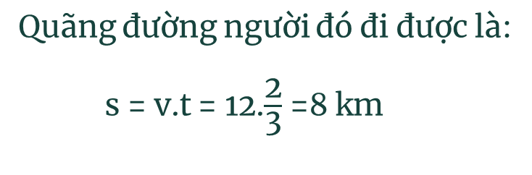

Đổi: 40 phút = $\frac{\text{2}}{\text{3}}$ h
Quãng đường người đó đi được là:
s = v.t= 12.$\frac{\text{2}}{\text{3}}$ =8 km

Slide 34
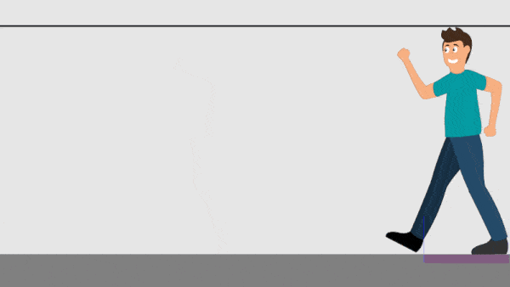
C.8. Một người đi bộ với vận tốc 4 km/h. Tìm khoảng cách từ nhà đến nơi làm việc biết thời gian cần để người đó đi từ nhà đến nơi làm việc là 30 phút.

Slide 35
Đổi: 30 phút =0,5 h
Khoảng cách từ nhà đến nơi làm việc bằng đúng quãng đường mà người đó đã đi trong 30 phút.
Quãng đường người đó đi được là:
s = v.t= 4.0,5 = 2 km

Slide 36
MỞ RỘNG

Slide 37
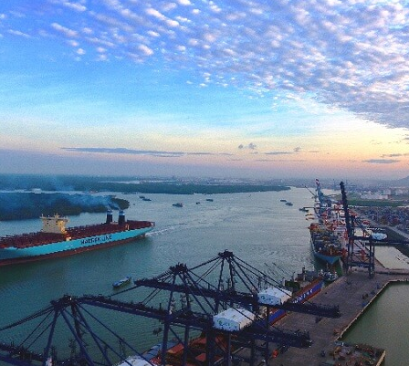
Trong hàng hải người ta thường dùng “nút” làm đơn vị đo vận tốc:
1 nút = 1 hải lý/h = 1,852 km/h = 0,514 m/s hay 1m/s = nút.

Slide 38

Trong vũ trụ, người ta dùng đơn vị là năm ánh sáng:
Năm ánh sáng = 9,4608.10¹² km ≈ 1016m.
Vận tốc ánh sáng: 300.000 km/s.

Slide 39
Thanks!

